Slide 1
О реализации концепции
«Нулевой травматизм»
Начальник отдела трудовых правоотношений и охраны труда
управления по труду и занятости населения области
О.Н. Гребеник

Slide 2
Производственный травматизм
специфический показатель условий охраны труда, подразумевающий совокупность производственных травм работников за определённый период
Причины
Технические
Организационные
Санитарно-гигиенические
Психофизические

Slide 3
Минтруд России
В ноябре 2019 года
Правительство Белгородской области
Управление по труду и занятости населения Белгородской области
стали официальными партнерами глобальной кампании Концепции «нулевого травматизма»
3

Slide 4
Семь «Золотых» правил концепции «Vision Zero»
1. Стать лидером – показать приверженность принципам
2. Выявлять угрозы – контролировать риски
3. Определять цели – разрабатывать программы
4. Создать систему безопасности и гигиены труда – достичь высокого уровня организации
5. Обеспечивать безопасность и гигиену на рабочих местах, при работе со станками и оборудованием
6. Повышать квалификацию – развивать профессиональные навыки
7. Инвестировать в кадры – мотивировать посредством участия
4

Slide 5
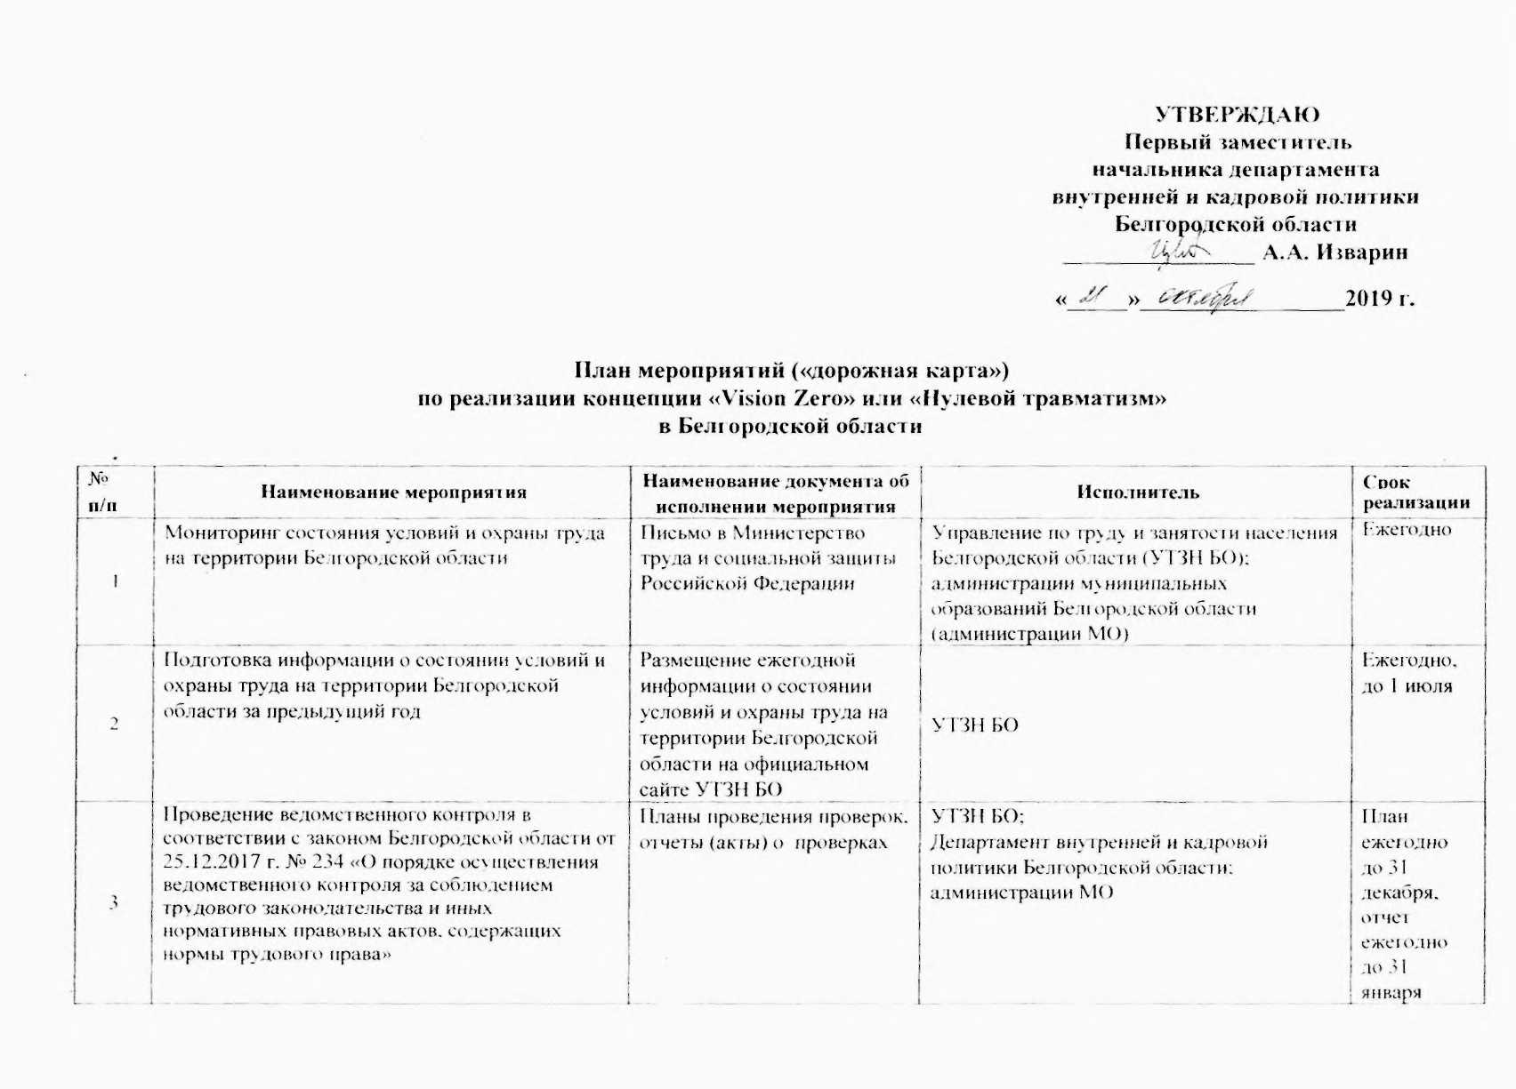

Slide 6
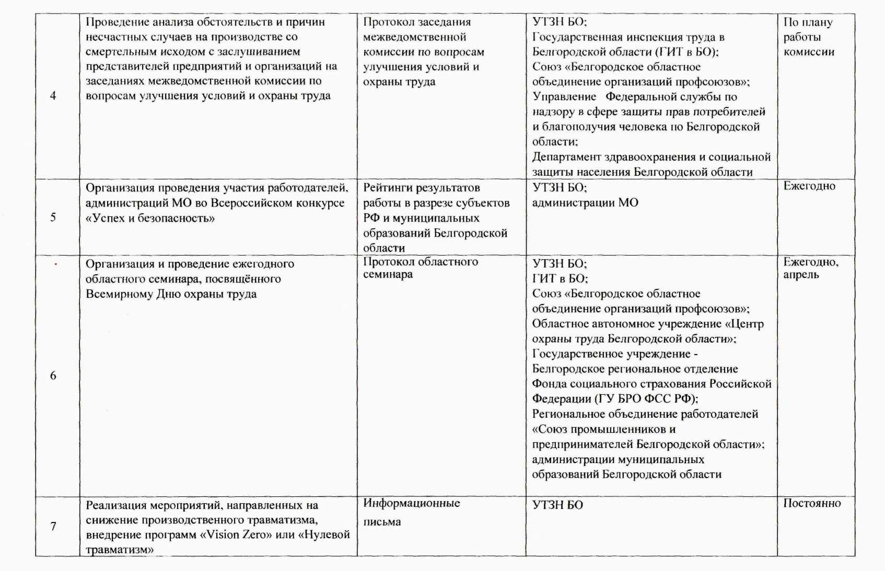

Slide 7
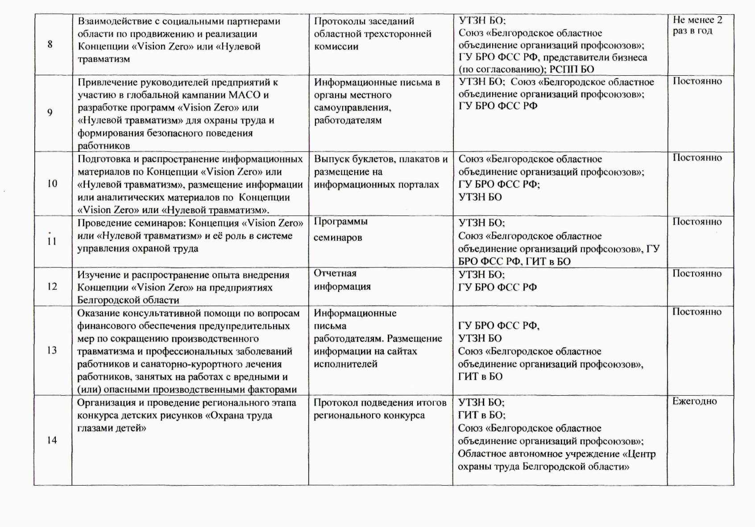

Slide 9
Открытое взаимодействие
Высокая степень гибкости
Повышение мотивированности работодателей
Ключевые преимущества концепции
Активное участие органов исполнительной власти
Превентивный подход
Конкретные меры профилактики

Slide 10
Совершенствование системы управления рисками производственного травматизма на предприятиях
Управление по труду и занятости населения Белгородской области
Государственная инспекция труда в Белгородской области
Администрации муниципальных образований Белгородской области
Белгородское областное объединение организаций профсоюзов
Центр охраны труда Белгородской области
Межведомственное взаимодействие

Slide 11
Благодарю за внимание!
Зарегистрируйтесь онлайн на странице
http://visionzero.global/ru/prisoedinaites-k-nam

